Slide 1
Программа по духовно- нравственному и гражданско–патриотическому воспитания дошкольников
«У истоков доброты»
(Старшего дошкольного возраста)
Автор:
Чайковская Анна Евгеньевна
Белоконева Алла Александровна
ст. Гиагинская 2022г.

Slide 2
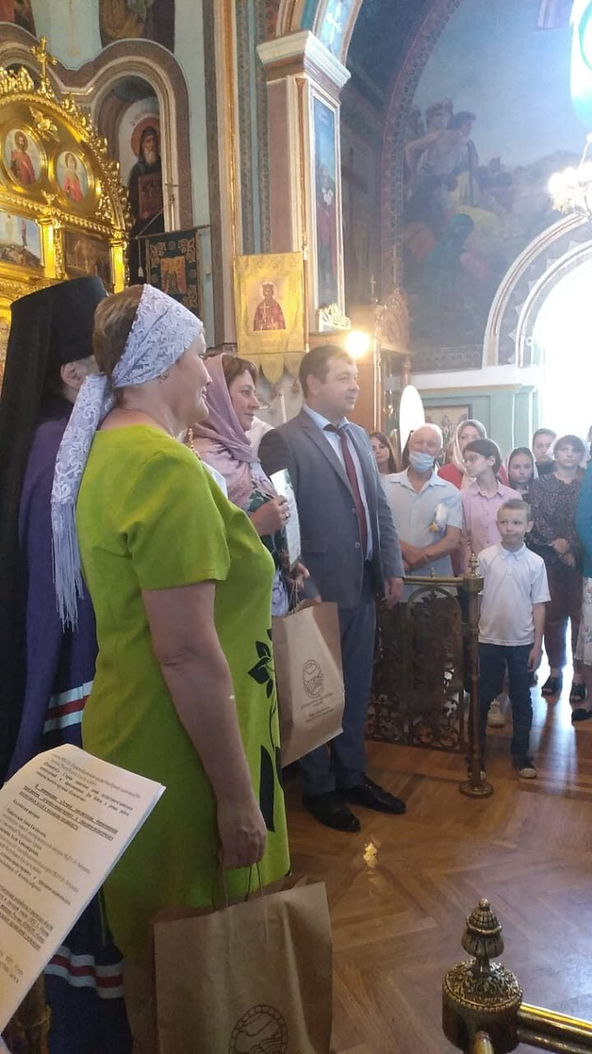

Slide 3
«Воспитание любви к родному краю, к родной культуре, к родному городу,
к родной речи - задача первостепенной важности, и нет необходимости
это доказывать. Но как воспитать эту любовь? Она начинается с малого - с любви к своей семье, к своему дому. Постоянно расширяясь, эта любовь к родному переходит в любовь к своему государству, к его истории, его прошлому и настоящему, а затем ко всему человечеству».
Академик Д.С. Лихачёв

Slide 4
Цель
Создание условий для приобщения детей старшего дошкольного возраста к духовно–нравственным и гражданско-патриотическим ценностям, а также воспитание готовности следовать им.

Slide 5
Задачи программы
- Воспитывать уважение к нравственным нормам христианской морали. Учить различать добро и зло, любить добро, быть в состоянии творить добро.
формирование любви к родному краю (причастности к родному дому, семье, детскому саду, города);
формирование духовно-нравственных отношений;
формирование любви к культурному наследию своего народа;
воспитание любви уважения к своим национальным особенностям;
знакомство детей с символами государства (герб, флаг, гимн)
чувство собственного достоинства как представителя своего народа;
- толерантное отношение к представителям других национальностей, к ровесникам, родителям, соседям, другим людям.

Slide 6
Блочно тематическое планирование
1.Блок «Я и моя семья»
2.Блок «Родная станица. Родная Республика»
3.Блок «Защитники отечества»
4.Блок «Моя Родина»

Slide 7
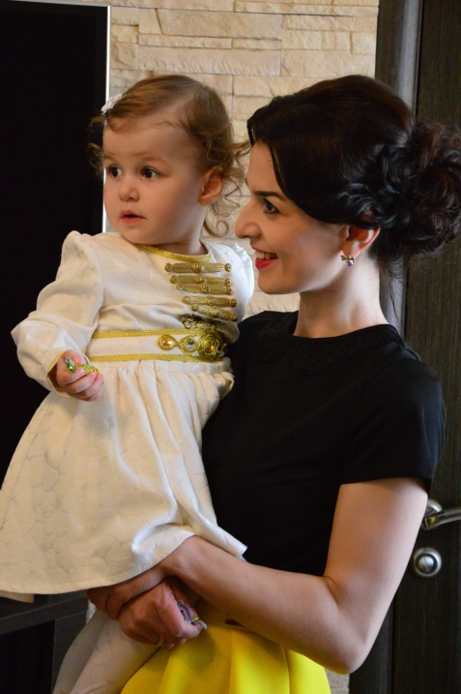
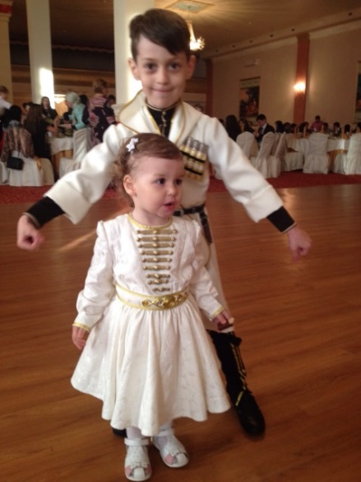
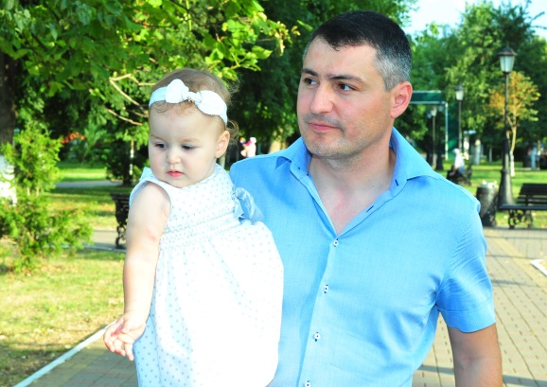
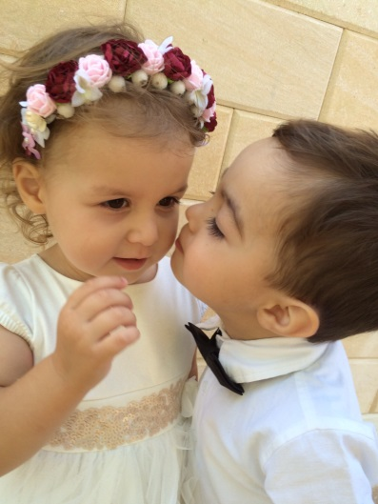
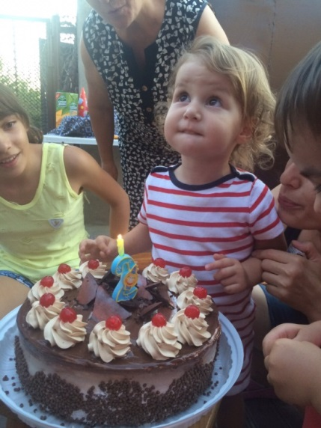
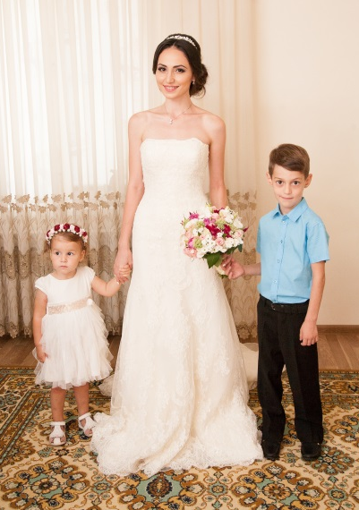
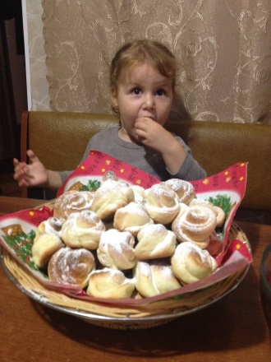
Семья Шегушевых

Slide 8
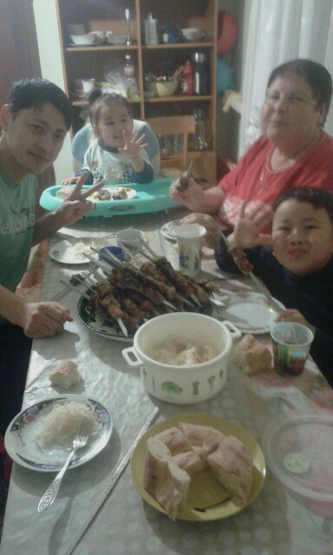
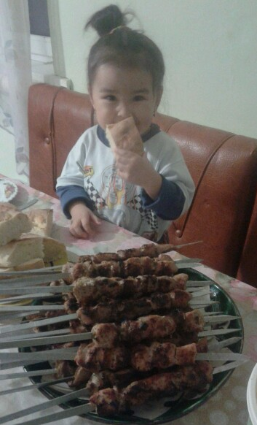
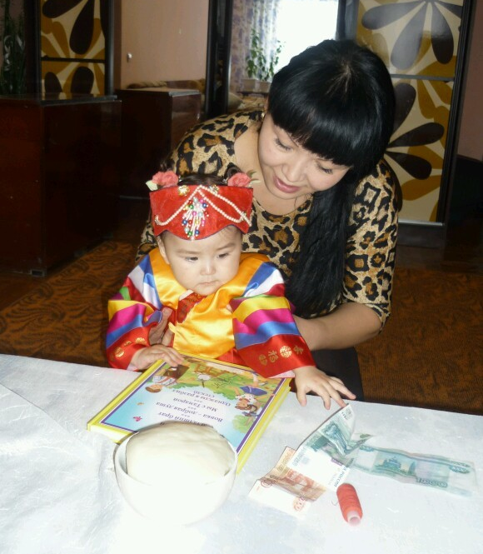
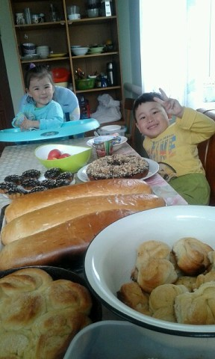
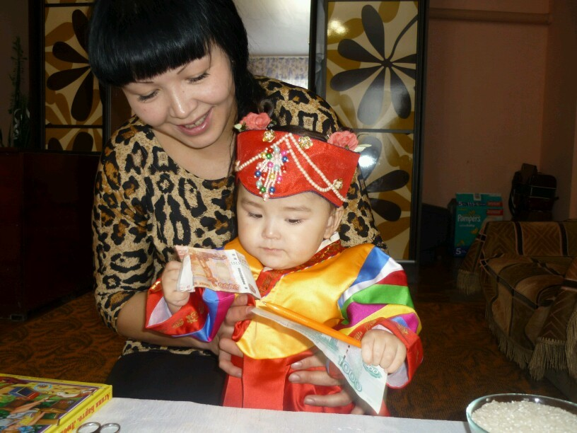
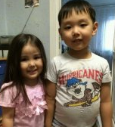
Семья Пак

Slide 9
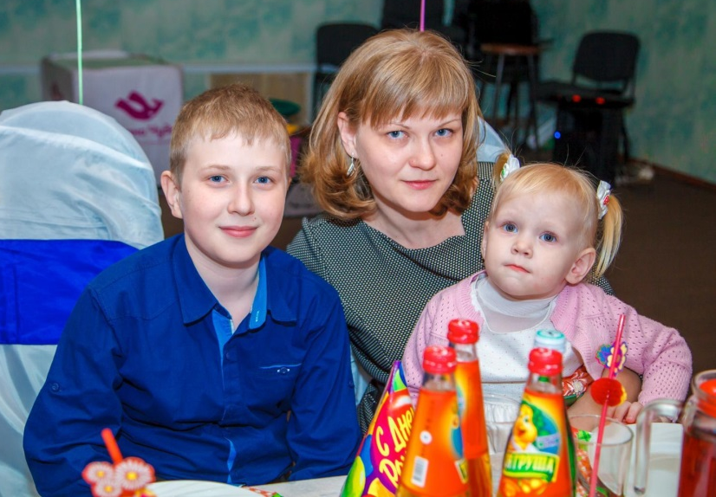
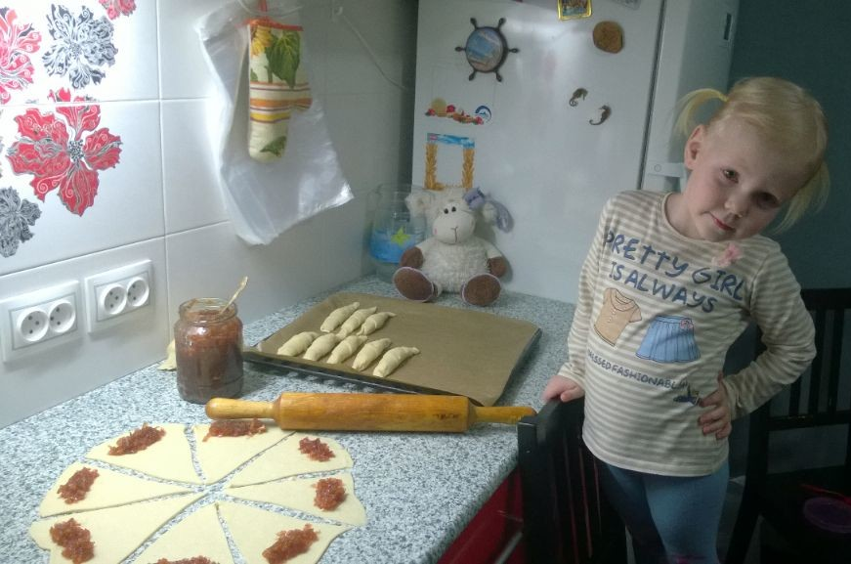
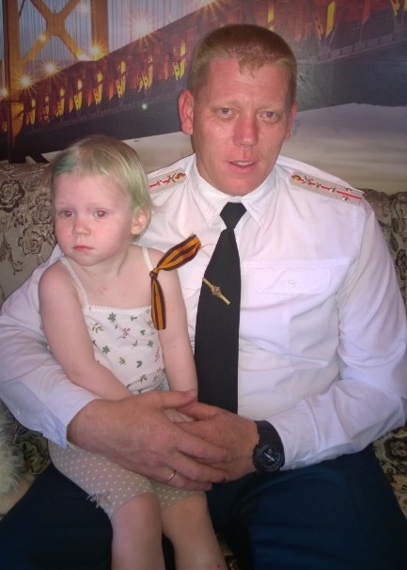
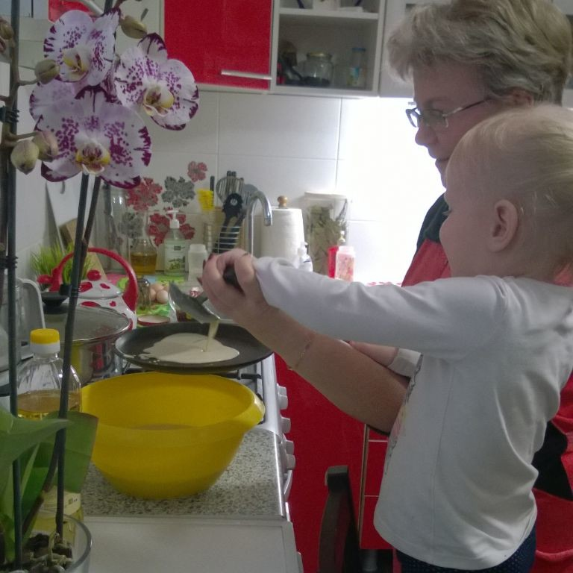
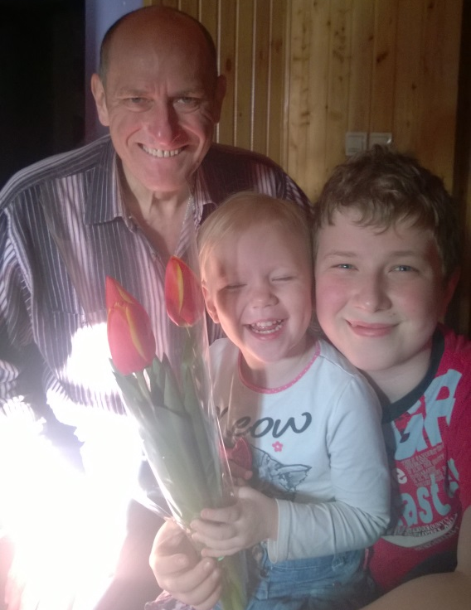
Семья Шитухиных

Slide 10
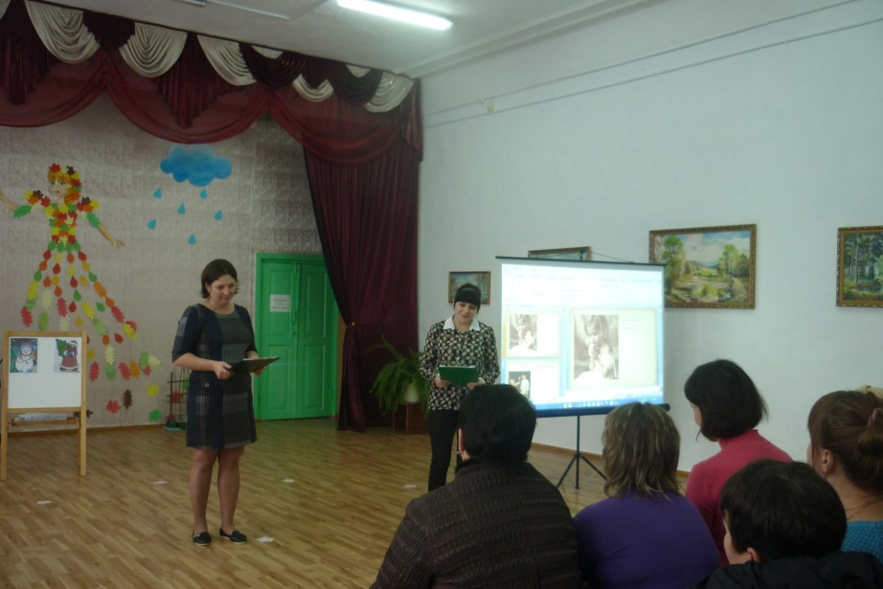
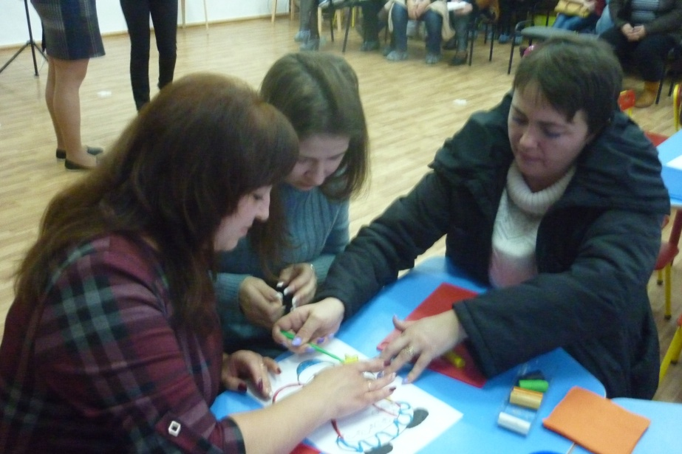
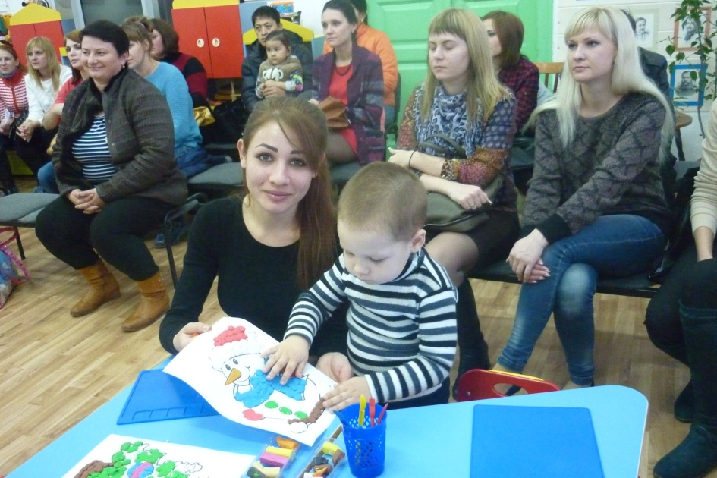
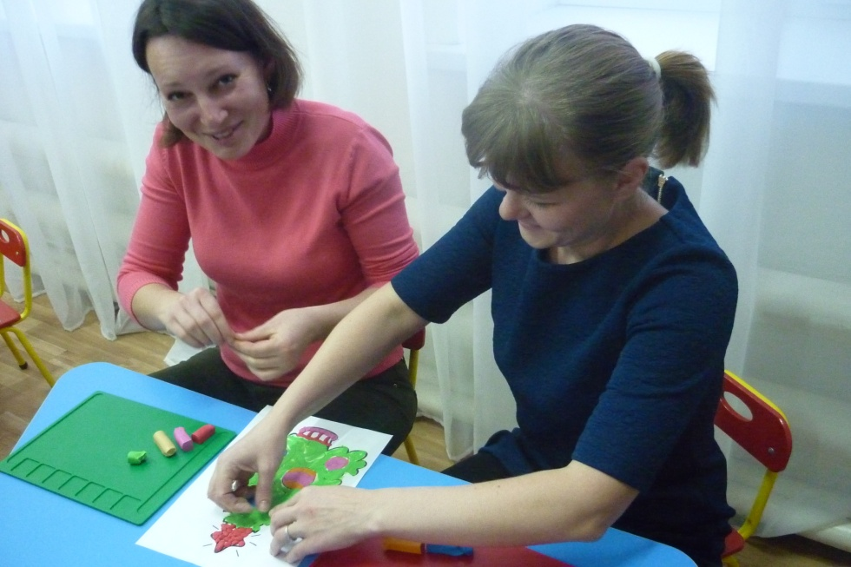
«Исскуство воспитывать»

Slide 11
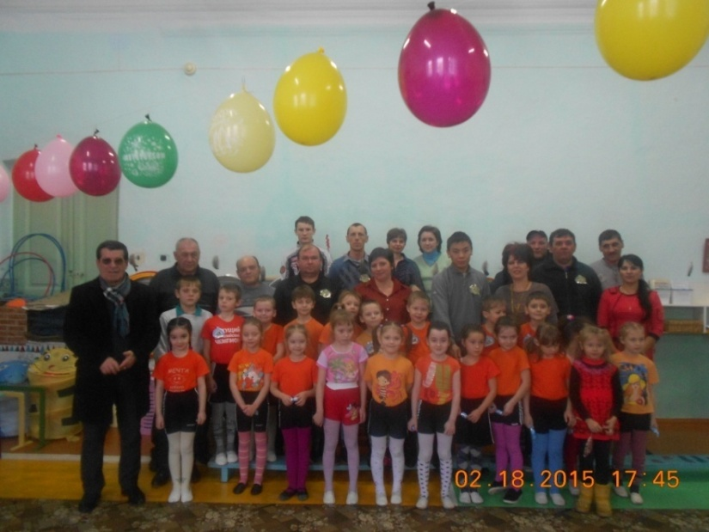
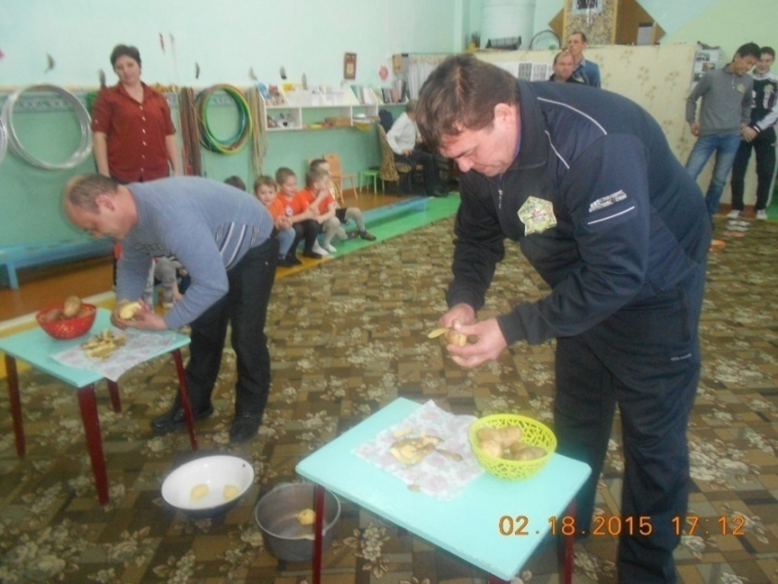
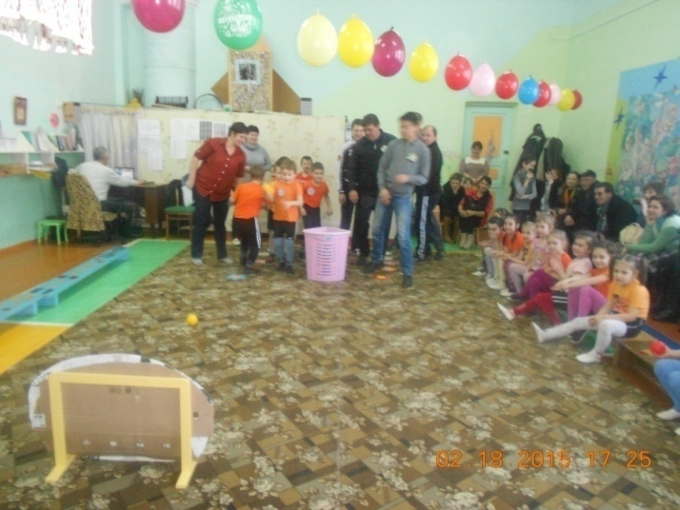
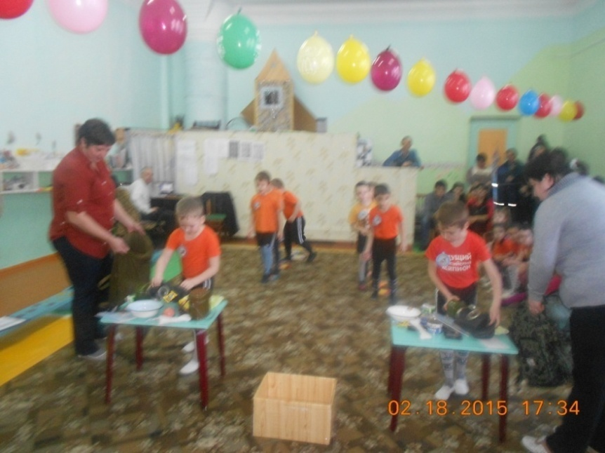
Проект
«Папин день»

Slide 12
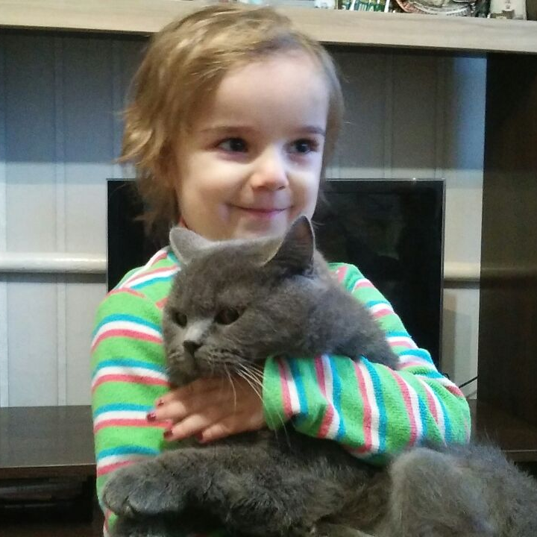
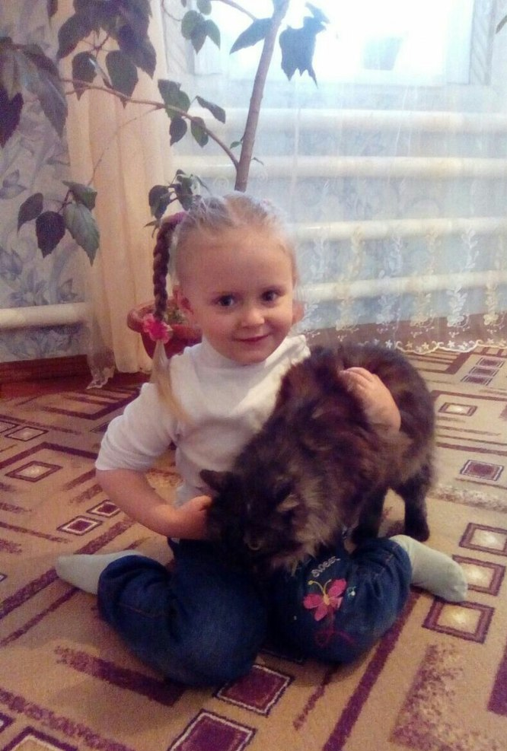
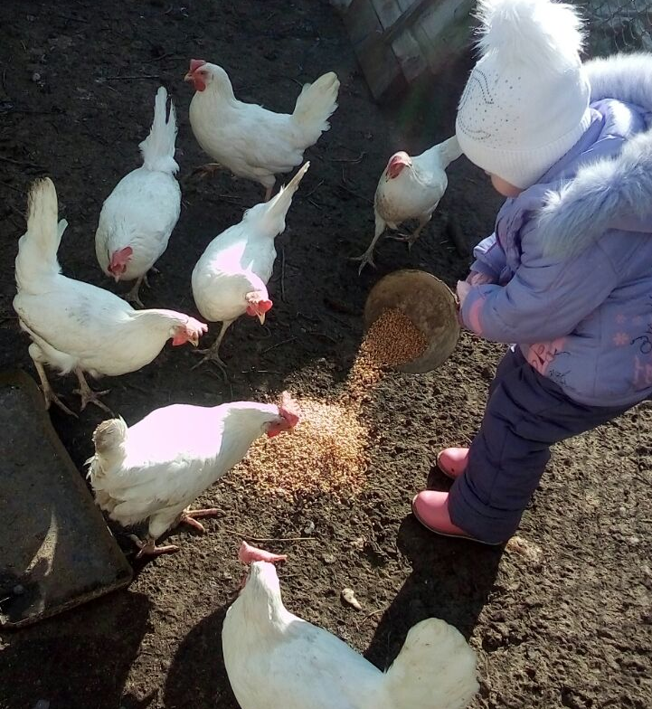
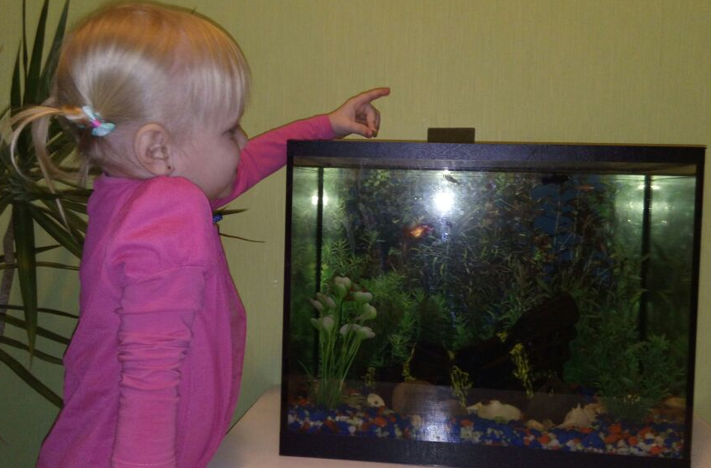
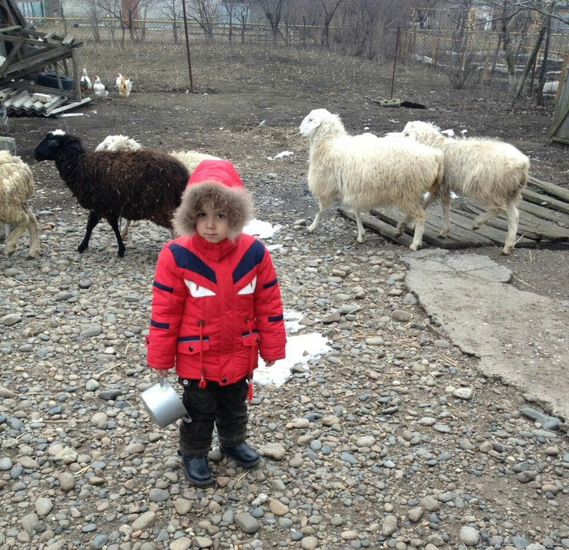
Мой домашний любимец

Slide 13
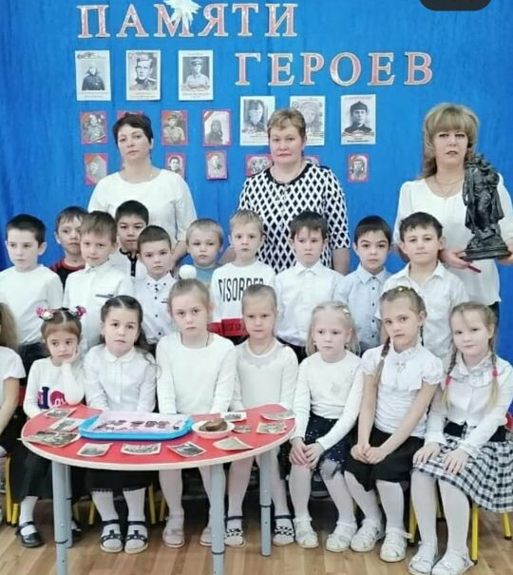
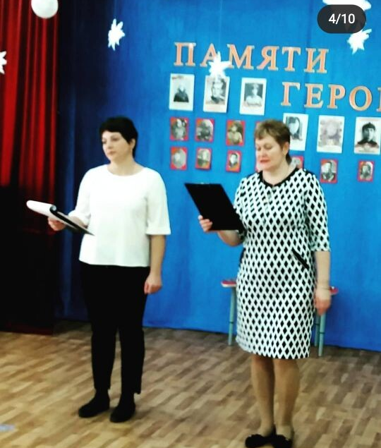
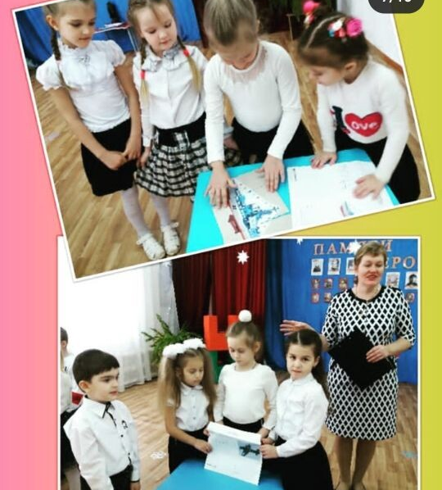
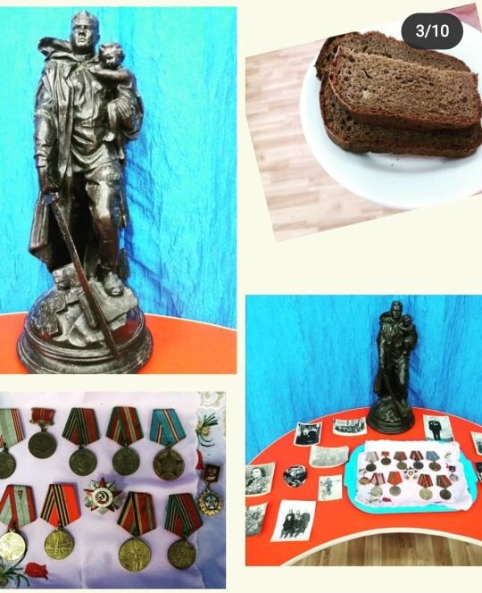
К году памяти и славы

Slide 14
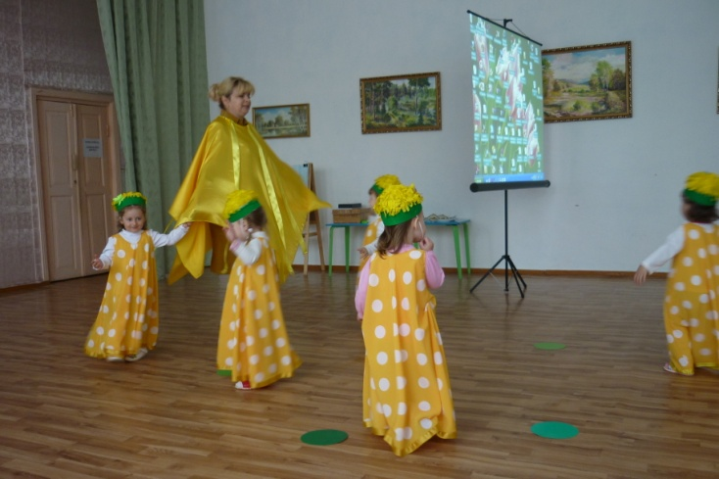
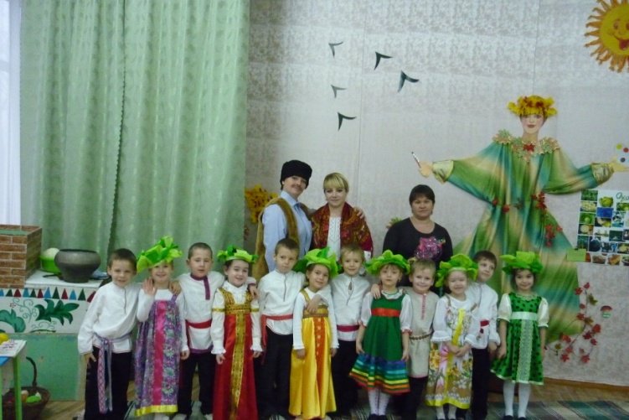
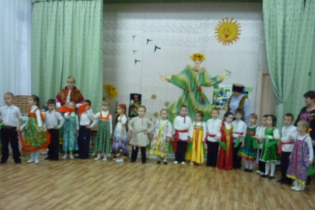
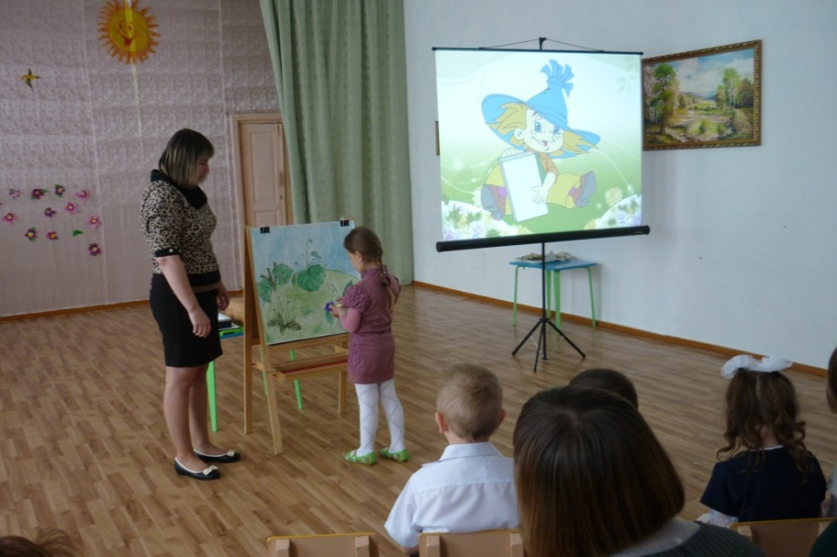
Знай и люби родную природу

Slide 15
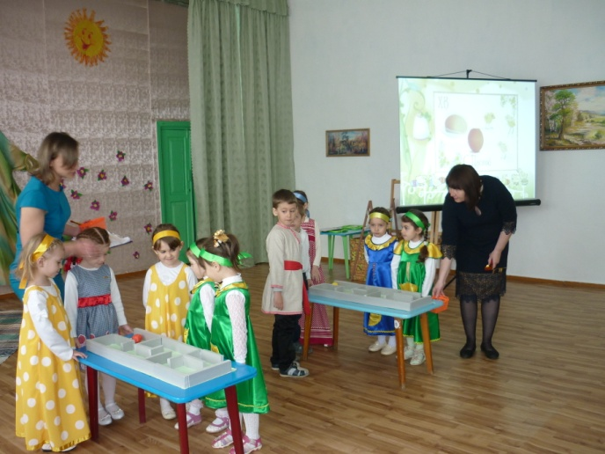
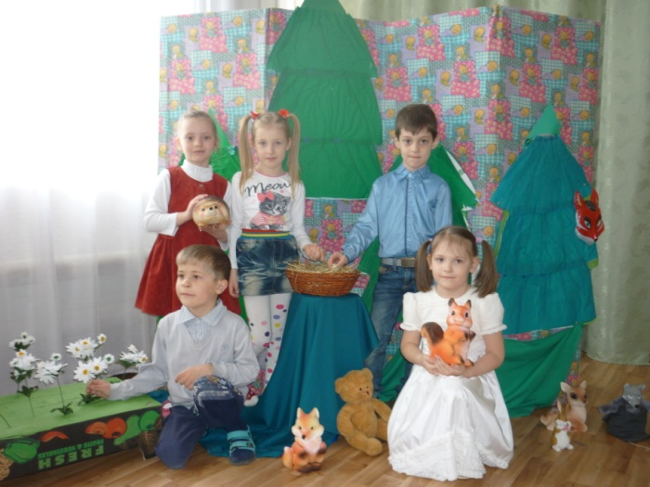
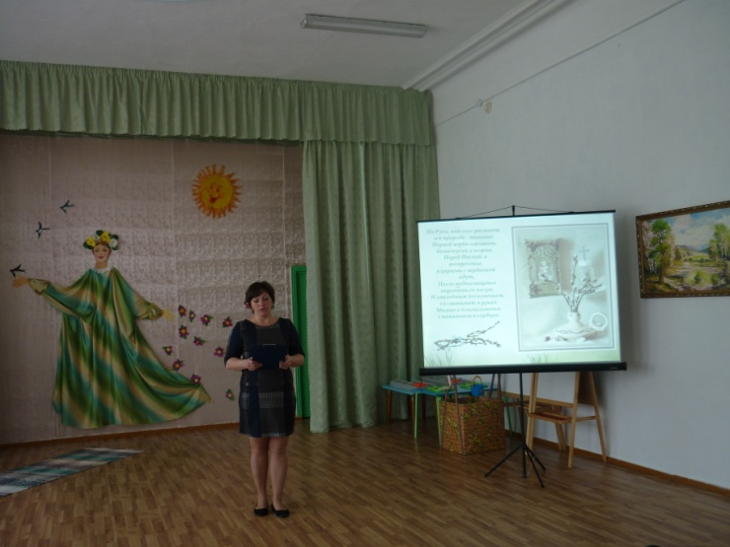
Поможем птицам зимой

Slide 16
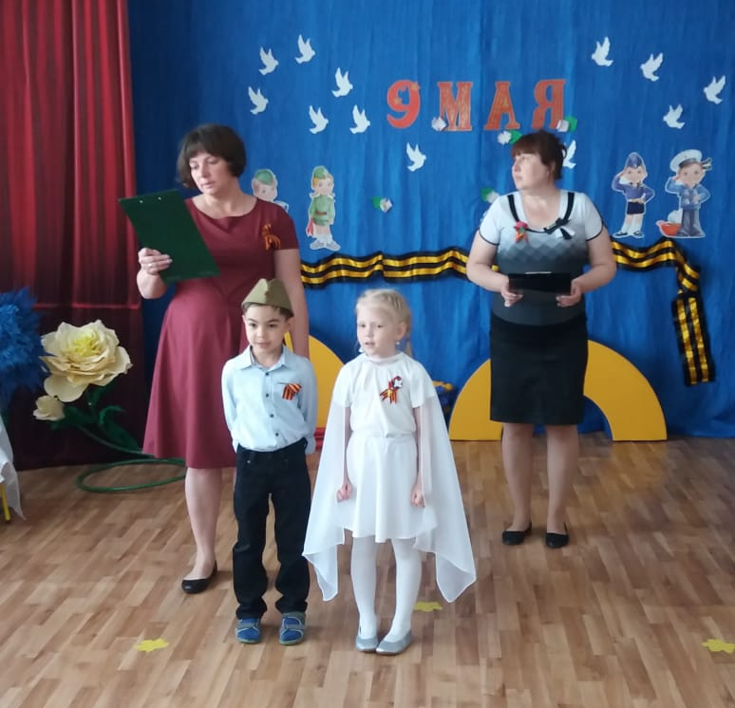
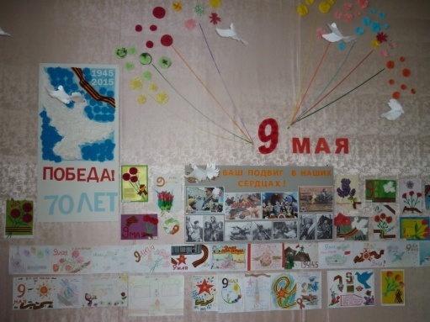
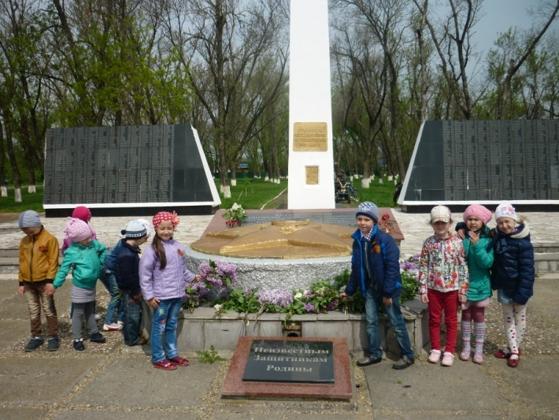
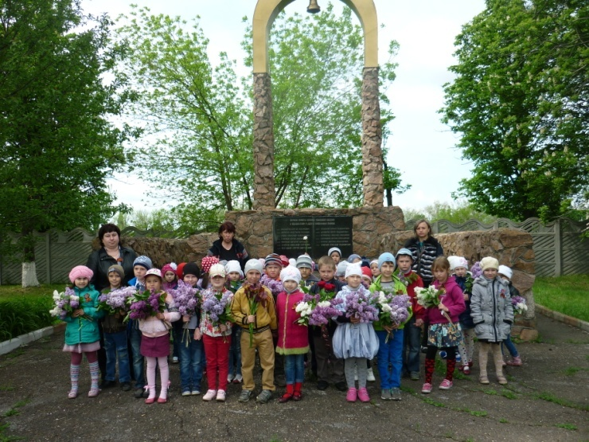
«Этих дней не смолкнет слава»

Slide 17
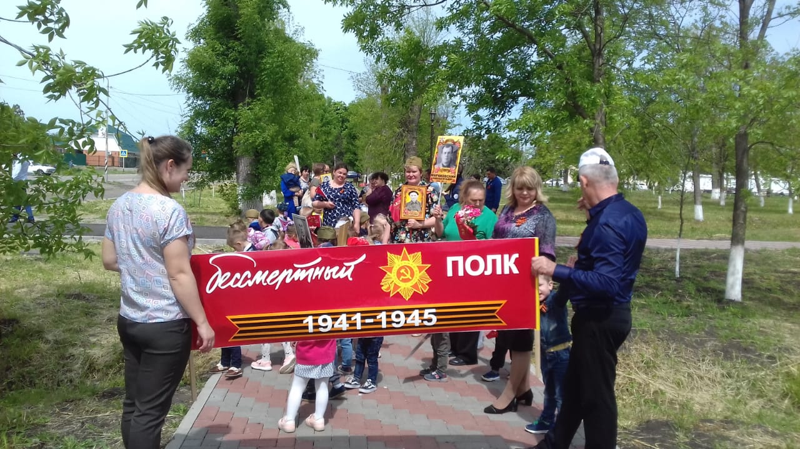
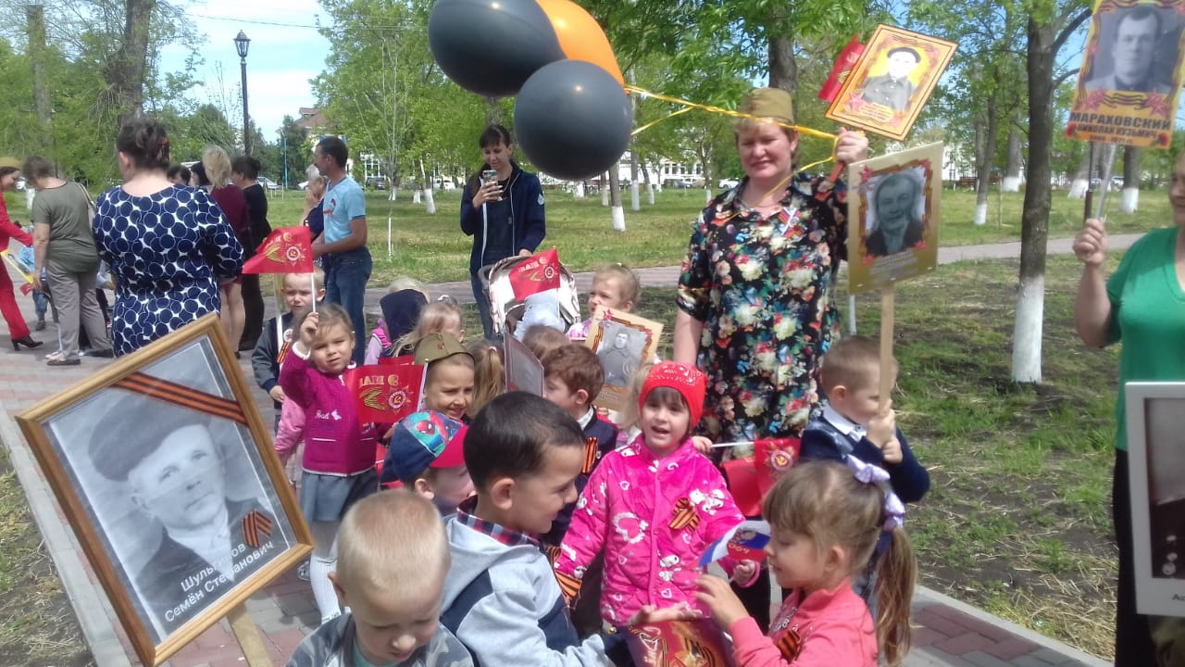
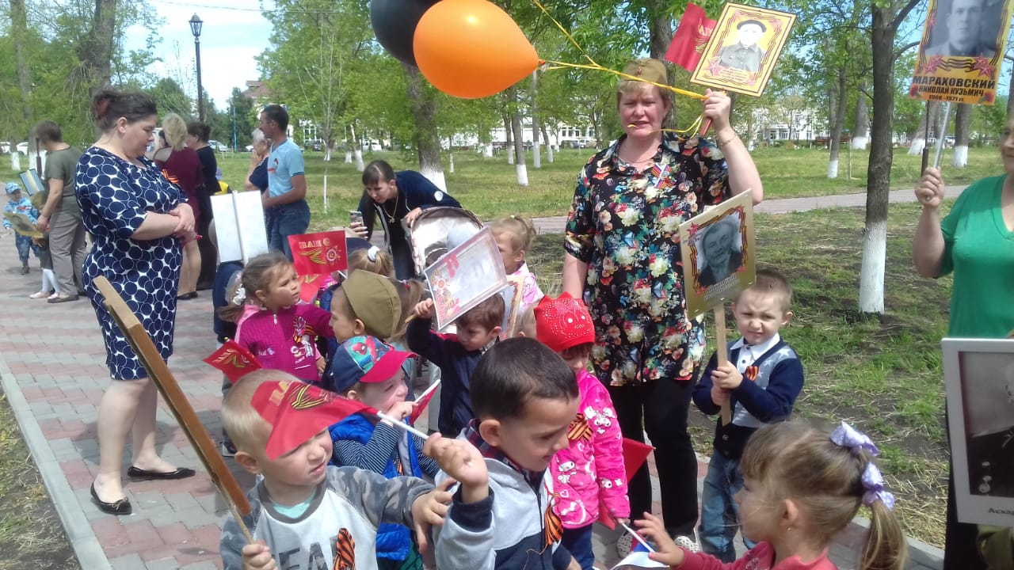
Акция
«Бессмертный полк »

Slide 18
«Солдатская каша»

Slide 19
«Блокадный хлеб»

Slide 20
Дистанционно «Рисунок ко Дню Победы»

Slide 21
Дистанционно «Окна победы»

Slide 22
Экскурсия в Храм «Михаила Архангела»

Slide 23
Выставка детских работ на «Троицу»

Slide 24
Выставка – ярмарка на светлую Пасху

Slide 25
Праздник «Масленица»

Slide 26
Праздник «Закликание весны»

Slide 27
«Колядки»

Slide 28
«Капустные посиделки»

Slide 29
«Чудо- чудное диво-дивное»

Slide 30
«Посиделки в русской избе»

Slide 31
Куклы в национальных костюмах

Slide 32
Социально значимые экскурсии

Slide 33
« Нравственно- патриотическое воспитание дошкольников» Хочется верить, что проводимая работа по нравственно-патриотическому воспитанию дошкольников будет фундаментом для воспитания будущего поколения, обладающего духовно-нравственными ценностями, гражданско-патриотическими чувствами, уважающими культурное, историческое прошлое и настоящее России.

